Slide 1

E-Learning & E-Teaching
Herzlich Willkommen zum
Autorensystem von CASUS!
1
1
www.instruct.de
CASUS Autorensystem 02/2012

Slide 2
E-Learning & E-Teaching
Autorensystem
Mit dem webbasierten CASUS-Autorensystem können Sie ohne Einarbeitungszeit und in kürzester Zeit interaktive Lernfälle beispielsweise
für den Einsatz im Unterricht in Aus-, Fort- und Weiterbildung erstellen.
In dieser Kurzanleitung erhalten Sie einen ersten Überblick
über die Möglichkeiten, die Ihnen das Autorensystem bietet:
Anlegen eines neuen Kurses
Erstellung von Fällen mit Text, Aufgaben,
Antwort- und Expertenkommentaren
Einbinden von Multimedia-Material, wie z.B. Bilder und Filme
2
2
www.instruct.de
CASUS Autorensystem 02/2012

Slide 3
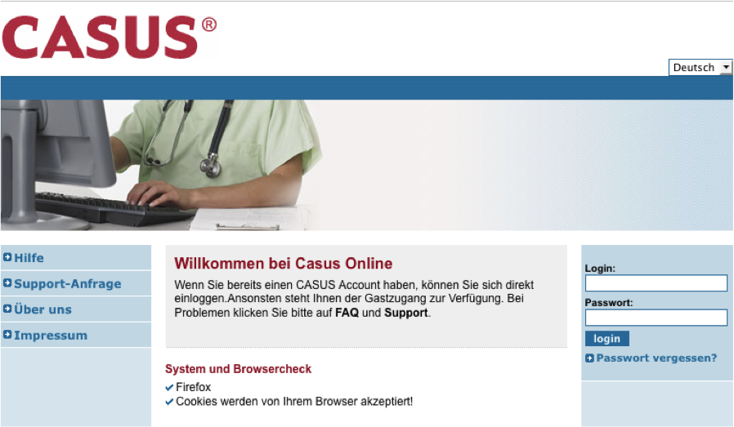
E-Learning & E-Teaching
Login
Um zum CASUS Autorensystem zu gelangen gehen Sie zur CASUS Willkommensseite unter http://player.casus.net .
Loggen Sie sich mit Ihren persönlichen Daten ein.
Nach dem Login werden Sie auf die Seite des Auswahlmenüs geleitet.
3
3
www.instruct.de
CASUS Autorensystem 02/2012

Slide 4
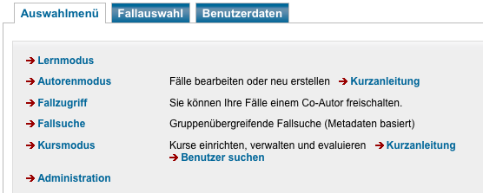
E-Learning & E-Teaching
CASUS Autorensystem – Kurzanleitung
Über den Link Autorenmodus wird das Autorensystem gestartet, und es können Fälle neu angelegt oder bearbeitet werden.
4
4
www.instruct.de
CASUS Autorensystem 02/2012

Slide 5
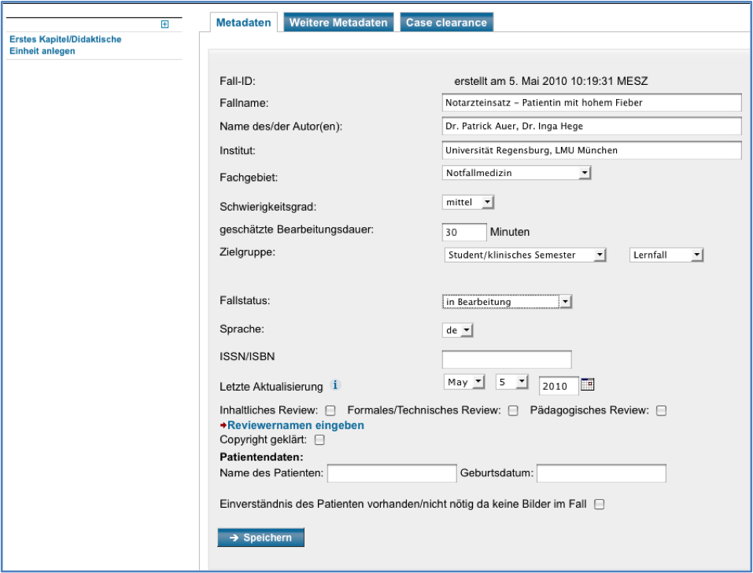
E-Learning & E-Teaching
Seitenstruktur und Metadaten
Die Oberflächen-Struktur des
Autorentools gliedert sich in einen
linken Navigationsrahmen, in dem die Fallstruktur mit dem Fallnamen
angezeigt wird,
und ein rechtes Eingabefeld
(den eigentlichen Editor), in dem die Metadaten des Falls sowie die Karteninhalte editiert werden können.
Mit Klick auf Speichern wird der Fallname in die linke Navigationsleiste übertragen und Sie erhalten die Möglichkeit, eine Kapitelstruktur anzulegen.
TIPPS & TRICKS!
Das Ausfüllen der Metadaten (z.B. Fachgebiet und Autorennamen) erleichtert die Suche in der Datenbank. Deswegen ist es hilfreich, die Felder möglichst vollständig ausfüllen.
5
5
www.instruct.de
CASUS Autorensystem 02/2012

Slide 6
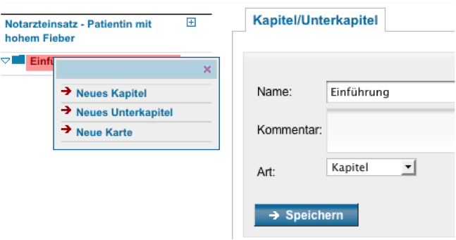
E-Learning & E-Teaching
Fallstruktur
⇨ Die Fallstruktur kann aus bis zu drei Ebenen bestehen:
1. Kapitel
(= didaktische Einheiten)
2. Unterkapitel (optional)
3. Bildschirmkarten, die
der Lernende im CASUS
Lernsystem schließlich
bearbeitet.
6
6
www.instruct.de
CASUS Autorensystem 02/2012

Slide 7
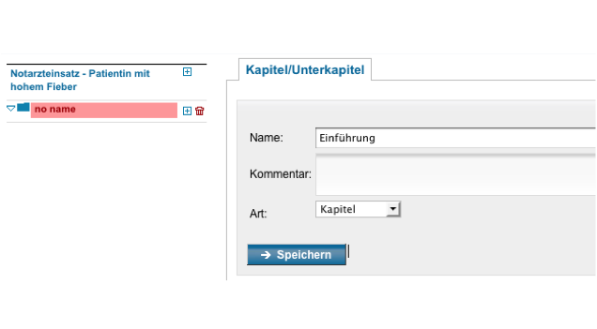
E-Learning & E-Teaching
Fallstruktur – Kapitel/Unterkapitel
Der Kapitelname wird vergeben, indem Sie
auf „no name“ klicken. Es öffnet sich die Bild-schirmkarte, auf der Sie den entsprechenden Kapitelnamen eintragen können und der nach
dem Klick auf Speichern in die Navigations-
leiste übertragen wird.
Ein Unterkapitel bzw. eine neue Karte wird angelegt, in dem Sie auf das  -Symbol neben dem Kapitelnamen klicken, zu dem eine Karte oder (Unter-)Kapitel hinzugefügt werden soll. In dem dann sichtbaren Popup-Menü können Sie das entsprechende Element auswählen.
TIPPS & TRICKS!
Elemente löschen können Sie über das Papierkorb-Symbol. Beim Löschen von Kapiteln bzw. Unterkapiteln werden jedoch auch alle untergeordneten Karten gelöscht! Der Vorgang kann nicht rückgängig gemacht werden.
7
7
www.instruct.de
CASUS Autorensystem 02/2012

Slide 8
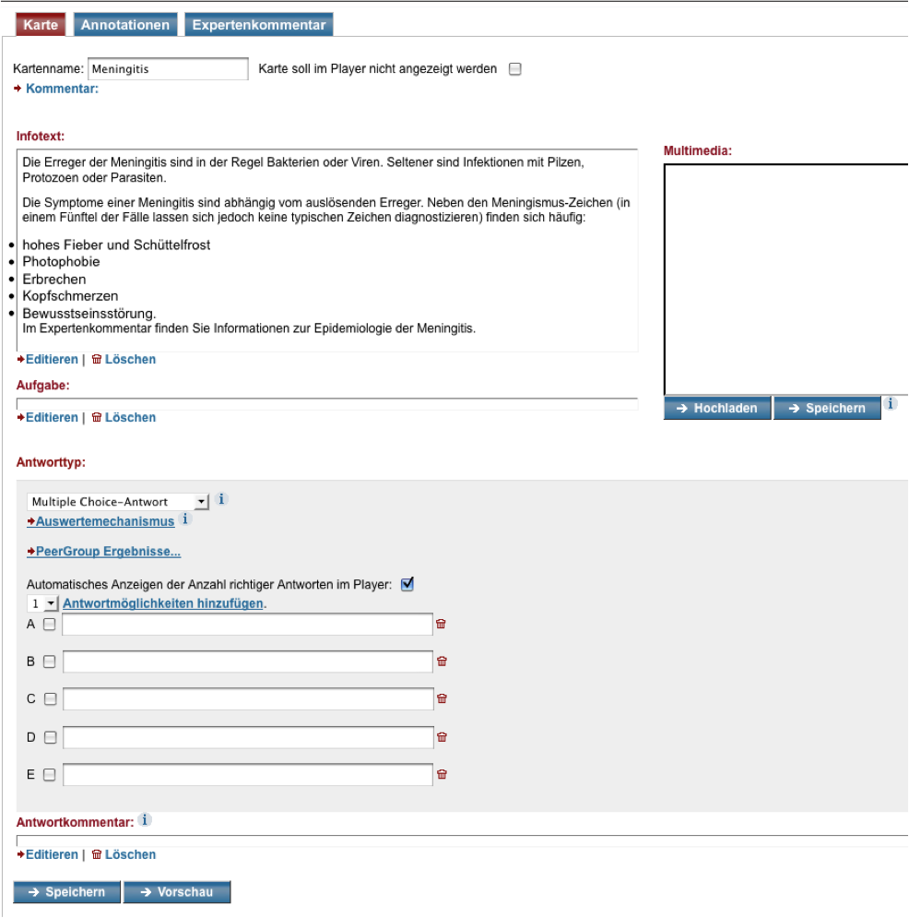
E-Learning & E-Teaching
Fallstruktur – Bildschirmkarte
Eine Karte beinhaltet folgende Elemente:
Text
Multimediamaterial (Bilder oder Filme)
Aufgabe mit entsprechender
Antwortmöglichkeit
Antwort- und Expertenkommentar
8
8
www.instruct.de
CASUS Autorensystem 02/2012

Slide 9
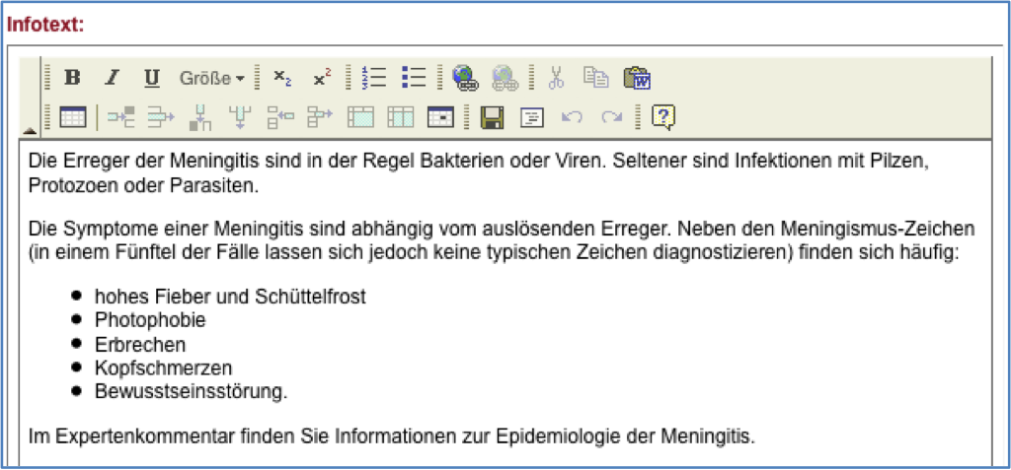
E-Learning & E-Teaching
Bildschirmkarte – Text
Das Erstellen eines Textes (z.B. Infotext, Aufgabe, Antwort- und Expertenkommentar) erfolgt mit Hilfe eines Editors, der an Word angelehnt ist und somit ein schnelles und intuitives Bearbeiten gewährleistet. Es stehen alle aus Word bekannten Funktionen zur Verfügung.
TIPPS & TRICKS!
Nicht vergessen! Mit Speichern sichern Sie Ihre Texte, Ergänzungen, Änderungen, etc.
9
9
www.instruct.de
CASUS Autorensystem 02/2012

Slide 10
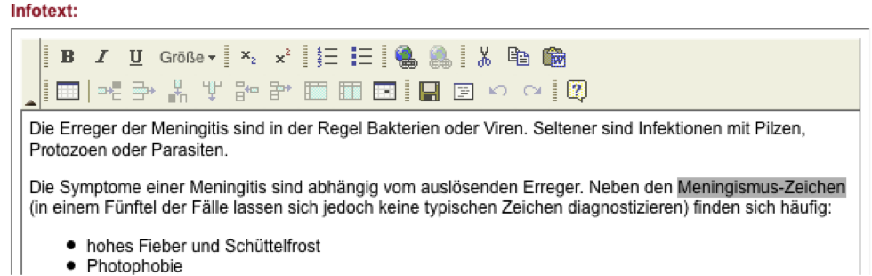
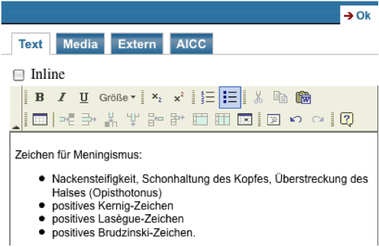
E-Learning & E-Teaching
Bildschirmkarte – Hyperlinks
Es können im Text beispielsweise
auch direkt Hyperlinks auf verschiedene Quellen (z.B. Popup-Menü mit Text, Bilder, externe URL) angelegt werden.
Dazu erst den zu verlinkenden Begriff
im Text markieren, und
Im Editor auf das Symbol klicken.
Es öffnet sich ein neues Fenster mit
dem Hyperlink-Editor.
Den Reiter mit dem entsprechend gewünschten Link anklicken, und wie
hier im Beispiel den Text eingeben.
Mit „OK“ bestätigen Sie Ihre Aktion
und der Hyperlink ist gespeichert.
10
10
www.instruct.de
CASUS Autorensystem 02/2012

Slide 11
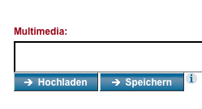
E-Learning & E-Teaching
Fallstruktur – Multimedia
Es können bis zu 12 Abbildungen (.jpg für Fotos, .gif für Tabellen oder Grafiken oder .png-Dateien) oder 1 Film (.mov oder .mpeg) hochgeladen werden. Maximale Größe für ein Bild sind 1024x768 Pixel bzw. 1 MB. Ein Film darf maximal 10 MB groß sein.
Um ein Bild bzw. einen Film in Ihre Karte einzubinden, klicken Sie auf Hochladen.
TIPPS & TRICKS!
Beim Einfügen von Bildern und Filmen nicht vergessen, vorher das Copyright zu klären bzw. ggf. das Einverständnis von Patienten einzuholen!
11
11
www.instruct.de
CASUS Autorensystem 02/2012
Notes:
11

Slide 12
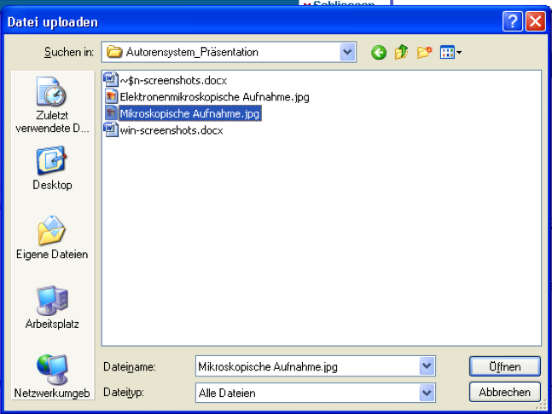
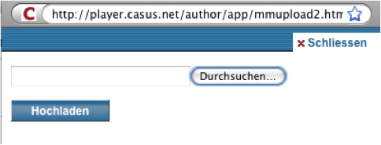
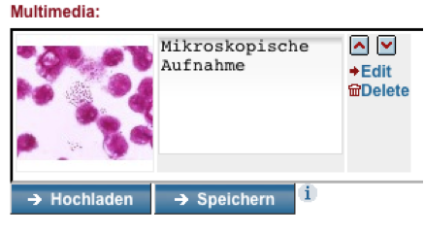
E-Learning & E-Teaching
Fallstruktur – Multimedia
Es öffnet sich ein neues Fenster, mit dem Sie Ihre Ordner nach Bildern durchsuchen können.
Markieren Sie das gewünschte Bild und klicken Sie auf Öffnen – die Bilddatei kann nun hochgeladen werden.
Die entsprechende Legende geben Sie in das Feld rechts neben dem hochgeladenen Multimedia-Element ein. Klicken Sie dann auf Speichern, um das Bild/den Film zu übernehmen.
TIPPS & TRICKS!
Mit Hilfe des Bildeditors ( Edit) können Zusatzinformationen (Hot Spots, Hyperlinks, etc.) in Bilder eingebunden werden!
12
12
www.instruct.de
CASUS Autorensystem 02/2012
www.instruct.de

Slide 13
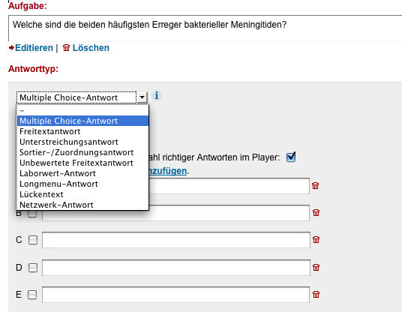
E-Learning & E-Teaching
Fallstruktur – Aufgaben/Antworttyp
Um eine Aufgabe/Frage bzw.
den entsprechenden
Antworttyp einzugeben, klicken
Sie auf das Popup-Menü.
Es werden Ihnen die möglichen Antworttypen angezeigt. Durch Klick auf den ausgewählten Antworttyp öffnet sich die dazugehörige Bearbeitungsmaske.
13
13
www.instruct.de
CASUS Autorensystem 02/2012

Slide 14
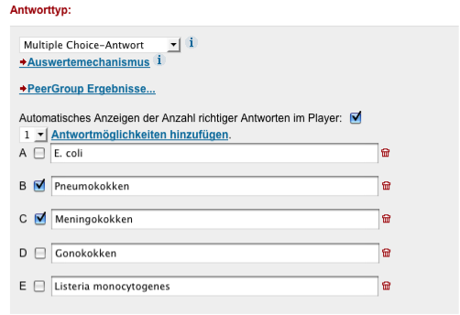
E-Learning & E-Teaching
Beispiel: Antworttyp Multiple-Choice
Bei der Multiple-Choice-Antwort geben Sie die Anzahl der Antwortmöglichkeiten und die richtigen Antworten vor.
Wählen Sie "Multiple Choice-Antwort" aus dem Pop-Up-Menü, es werden zunächst drei Antwortboxen vorgegeben. Nicht benötigte Zeilen können freigelassen werden.
Benötigen Sie weitere Antwortboxen, wählen Sie die Anzahl aus und klicken Sie auf „Antwortmöglichkeiten hinzufügen“.
Wenn Sie die Checkbox "Automatisches Anzeigen der Anzahl richtiger Antworten
im Player" anklicken, wird im Lernmodus angezeigt, welche und wie viele Antworten richtig sind.
In den Kästchen links neben den Antworten werden die Richtigen durch Anklicken markiert.
14
14
www.instruct.de
CASUS Autorensystem 02/2012

Slide 15
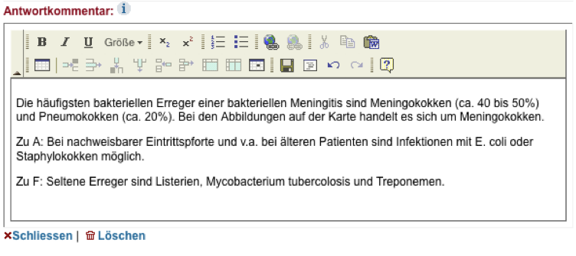
E-Learning & E-Teaching
Fallstruktur – Antwortkommentar
Als Autor fügen Sie auch Ihren entsprechenden Antwortkommentar ein.
⇨ Die Lernenden
können so nach der Bearbeitung der Aufgabe ihre Antworten mit
der von Ihnen vorgegebenen
Lösung vergleichen.
Außerdem erhalten die Lernenden eine vom Programm erstellte automatische Rückmeldung, wie gut sie die Aufgabe gelöst haben.
TIPPS & TRICKS!
Die Begründung der Lösung ist besonders wichtig, da die Lernenden erkennen sollen, warum Sie als Autor zu dieser Lösung gekommen sind.
15
www.instruct.de
CASUS Autorensystem 02/2012

Slide 16
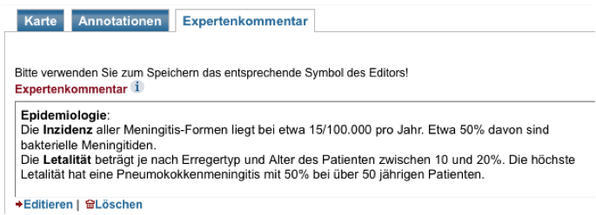
E-Learning & E-Teaching
Fallstruktur – Expertenkommentar
Auf jeder Karte gibt es
die Möglichkeit, optional einen Expertenkommentar einzufügen. Dazu klicken
Sie bitte auf den ent-sprechenden Reiter oben
in der Navigationsleiste.
TIPPS & TRICKS!
Expertenkommentare sollten folgende Informationen enthalten:
weiteres vertiefendes Hintergrundwissen
Erläuterungen
Beispiele
Nicht in den Expertenkommentar gehören:
wichtige Informationen zum Verlauf der Fallgeschichte (gehört zum Infotext)
Befunde (gehört ebenfalls zum Infotext)
Kommentare zur Lösung (gehört in den Antwortkommentar)
16
16
www.instruct.de
CASUS Autorensystem 02/2012

Slide 17
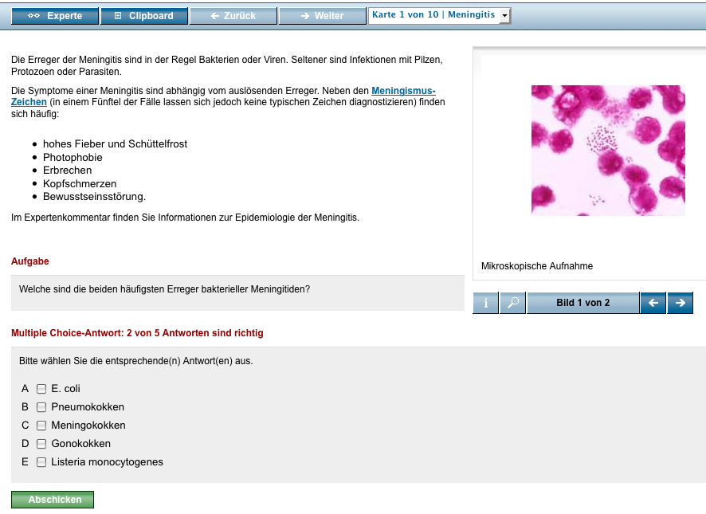
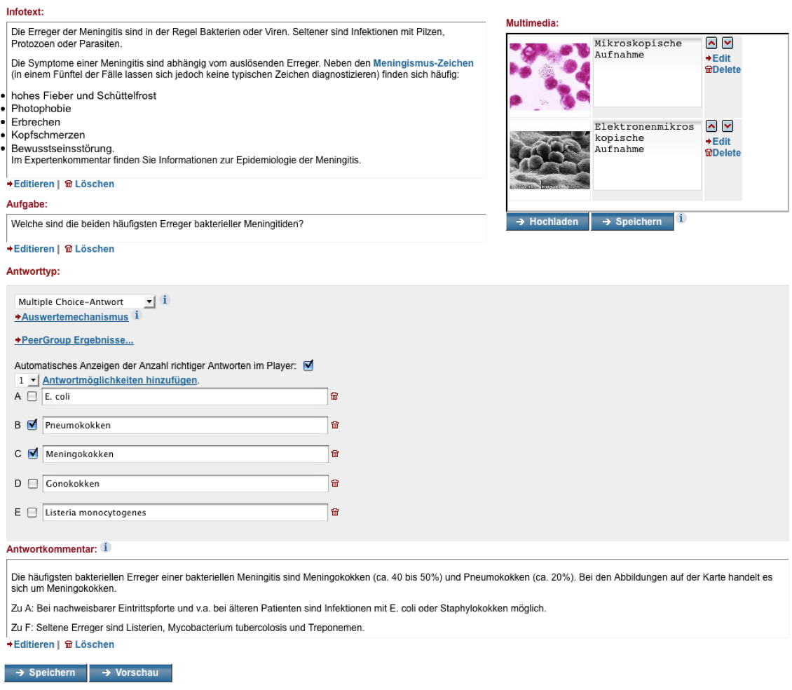
E-Learning & E-Teaching
Lernmodus-Vorschau
Mit Klick auf Vorschau können Sie die von Ihnen erstellte Karte in der Lernmodus-Vorschau ansehen.
In der Lernmodus-Vorschau können Sie Ihre Eingaben noch einmal einer End-kontrolle unterziehen.
17
www.instruct.de
CASUS Autorensystem 02/2012

Slide 18

Vielen Dank für Ihre Aufmerksamkeit
und viel Spaß beim Erstellen von Lernfällen mit dem CASUS-Autorensystem!
Weitere Informationen und eine ausführliche Anleitung zum Erstellen von Fällen mit dem CASUS-Autorensystem erhalten Sie unter www.casus.eu .
18
www.instruct.de
CASUS Autorensystem 02/2012

